Slide 1
Tap Tap
01분반 강준수
02분반 권용훈
03분반 서민기
발표자 : 권용훈

Slide 2
목차
= 1. 개요
2. 벤치마킹
3. 독창성
4. 디자인 , 기능
5. 시연 동영상

Slide 3
_{개요}

Slide 4

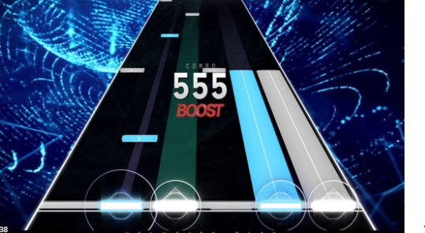


Eclipse를 활용한 리듬게임
개요

Slide 5
벤치마킹

Slide 6
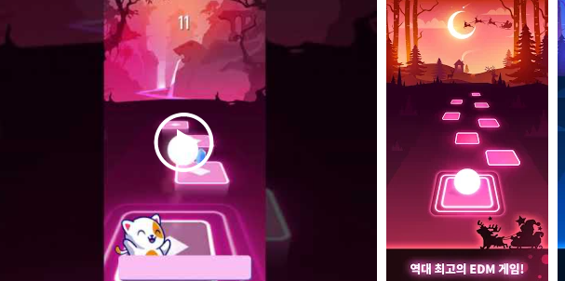
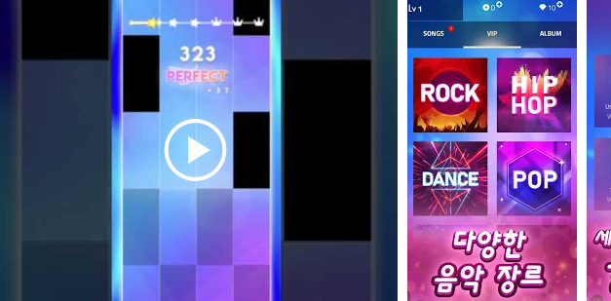
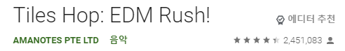
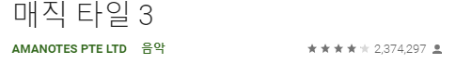
벤치마킹

Slide 7
독창성

Slide 8
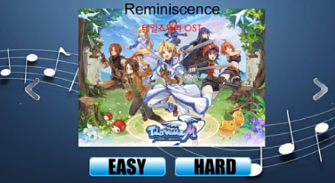
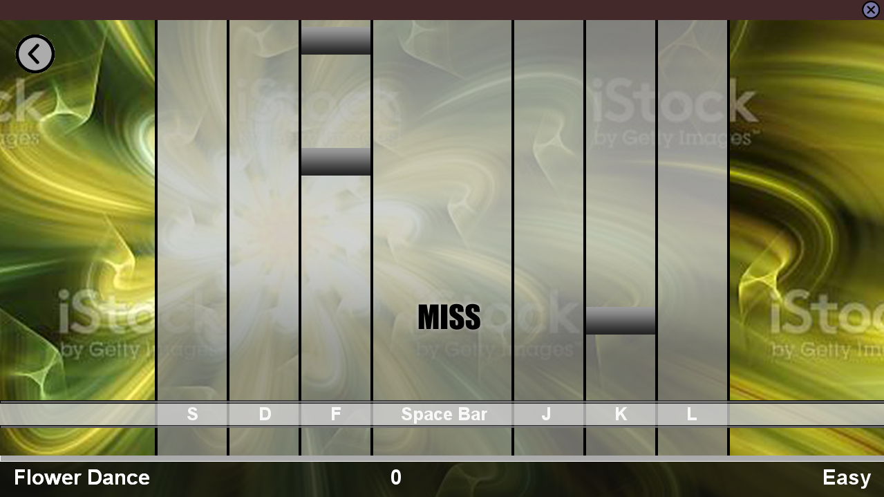
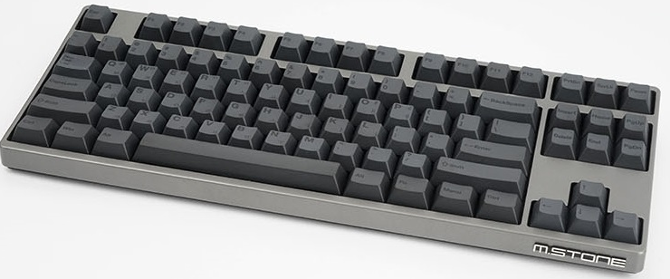

기존의 리듬게임에서는 1~9까지의 숫자로 게임을 작동하게 했지만
저희는 s,d,f,space bar,j,k,l로 작동할 수 있게끔 구현 하였으며
곡선택도 기존의 리듬게임에서는 키보드로 곡 선택을 했지만
저희는 마우스로 곡 선택을 할 수 있게 변경해보았습니다.

Slide 9
디자인

Slide 10
디자인
SWING
- AWT를 확장한 GUI프로그래밍 도구
- AWT보다 더 많은 종류의 컴포넌트 제공
- OS의 컴포넌트를 사용하지 않고 Java로 구현
AWT
- GUI프로그래밍(윈도우 프로그래밍)을 위한 도구
- Java로 구현하지 않고 OS의 컴포넌트를 그대로 사용(OS 종속적)

Slide 11
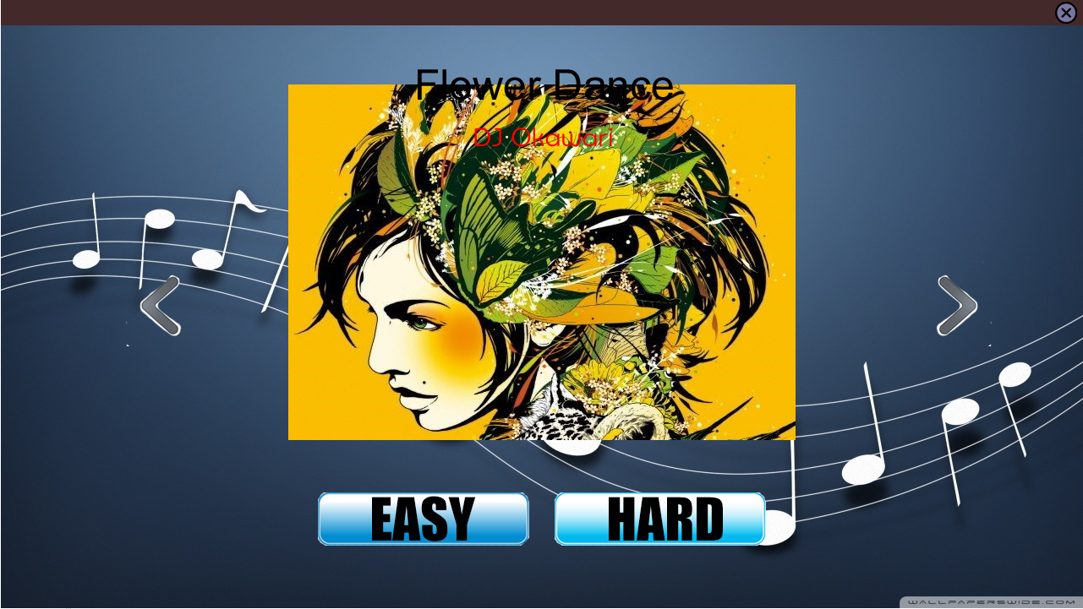
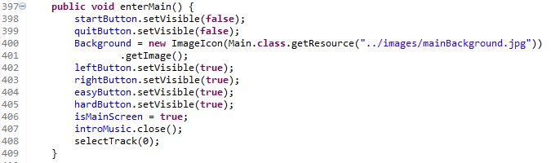
디자인 부분

Slide 12
기능

Slide 13
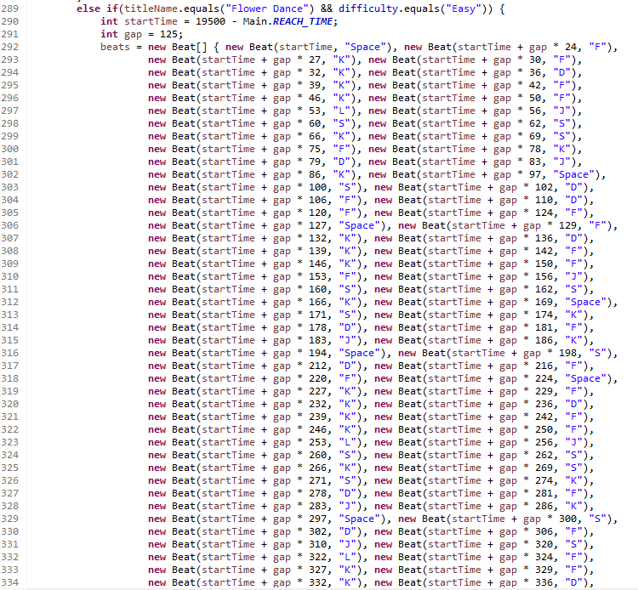
곡의 비트를 찍어내는 부분
곡의 비트를 찍어내는 부분

Slide 14
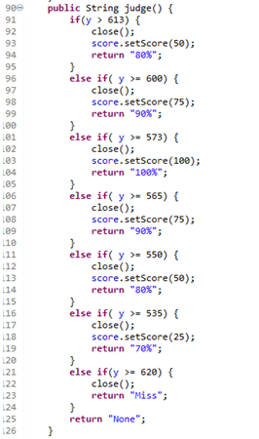
키를 눌렀을때 판정해주는 부분

Slide 15
시연 동영상

Slide 16
